Slide 1
1. Giáo viên
SGK, giáo án, bảng phụ, máy chiếu
2. Học sinh
SGK, máy tính cầm tay
Phiếu đánh giá…
Giấy A0, A4…

Slide 2











Slide 3


Hình thành kiến thức
Mở đầu
Luyện tập
Vận dụng
CÁC HOẠT ĐỘNG

Slide 4

HOẠT ĐỘNG
Mở đầu

Slide 5

Nếu mỗi tháng bố mẹ cho em 200.000 đồng, em chi tiêu số tiền đó như thế nào?

Slide 6

Để có được những món đồ đó chúng ta cần có một khoản tiết kiệm và cách đơn giản nhất là chúng ta phải biết cách quản lý tài chính

Slide 7

CHƯƠNG II
HOẠT ĐỘNG THỰC HÀNH VÀ TRẢI NGHIỆM
CHỦ ĐỀ 1
QUẢN LÍ TÀI CHÍNH CÁ NHÂN
(Tiết 105)

Slide 8


Mục tiêu
Hiểu được tầm quan trọng của việc quản lí tài chính cá nhân trong cuộc sống hàng ngày
Hiểu được các khái niệm cơ bản trong quản lí tài chính: tài chính là gì, tài chính cá nhân, quản lí thu nhập cá nhân và quản lí chi tiêu cá nhân
Bước đầu lập được kế hoạch chi tiêu cho bản thân và gia đình.

Slide 9

HOẠT ĐỘNG
Hình thành kiến thức

Slide 10


CHỦ ĐỀ 1. QUẢN LÍ TÀI CHÍNH CÁ NHÂN
I. Nội dung chính của chủ đề
1. Giới thiệu về kế hoạch và quản lí tài chính cá nhân
Nhiệm vụ
Nhóm 1 + 2: Tìm hiểu tầm quan trọng của tài chính đối với cuộc sống của mỗi con người
Nhóm 3 + 4: Tìm hiểu các khái niệm tài chính cá nhân, quản lí tài chính cá nhân, quản lí thu nhập cá nhân, quản lí chi tiêu cá nhân.
Thời gian: 5 phút

Slide 11
* Vai trò của tài chính:
Tài chính ảnh hưởng một phần quan trọng đến cuộc sống của mỗi người.
Xã hội ngày càng phát triển đòi hỏi mỗi người đang cần được làm quen, được trang bị từ sớm những kiến thức tài chính.
Con người phải hiểu được bản chất, vai trò và giá trị của đồng tiền, từ đó có thái độ đúng đắn với tài chính và tiền tệm biết trân trọng và chi tiêu một cách hợp lí.

Slide 12
* Tài chính cá nhân:
Tài chính là cách thức sử dụng và quản lí tiền, kế hoạch chi tiêu, tích lũy, đầu tư tiền phù hợp với hoàn cảnh sống của cá nhân.

Slide 13
* Quản lí tài chính cá nhân:
Quản lí tài chính cá nhân là thuật ngữ dùng để chỉ các vấn đề về tài chính của một cá nhân trên cơ sở bản kế hoạch tài chính cá nhân được lập ra.
Có hai vấn đề chính trong quản lí tài chính cá nhân, đó là quản lí thu nhập và quản lí chi tiêu.

Slide 14
* Quản lí tài chính cá nhân:
Quản lí chi tiêu cá nhân chủ yếu là quản lí việc chi tiêu của bản thân (hoặc của gia đình) và quản lí việc vay nợ (ví dụ: vay nợ các tổ chức tín dụng, mua trả góp,...).
Quản lí thu nhập cá nhân chủ yếu là duy trì ổn định nguồn thu nhập của cá nhân và tìm cách tăng thêm nguồn thu nhập đó.

Slide 15
- Các em vừa tìm hiểu một số kiến thức về kế hoạch và quản lí tài chính cá nhân. Vậy quản lý tài chính cá nhân gồm những nội dung gì?

Slide 16
CHỦ ĐỀ 1. QUẢN LÍ TÀI CHÍNH CÁ NHÂN
2. Nội dung chính của quản lí tài chính cá nhân
2.1. Chi tiêu của bản thân (hoặc của gia đình)
Ví dụ 1: Kế hoạch chi tiêu hằng tháng của gia đình chị Hạnh được cho bởi bảng 1.
Khoản chi tiêu | Tỉ lệ %
Cho học tập của con, dịch vụ y tế và chăm sóc sức khỏe | 16
Cho các nhu cầu thiết yếu | 50
Cho mua sắm cá nhân | 14
Cho tiết kiệm | 20
Hãy cho biết gia đình chị Hạnh đã quản lí chi tiêu hàng tháng theo các khoản mục chi phí nào?

Slide 17
Lời giải
Nhìn vào bảng 1 ta thấy gia đình chị Hạnh đã quản lí chi tiêu hằng tháng theo các khoản mục chi phí sau:
Cho học tập của các con, dịch vụ y tế và chăm sóc sức khỏe. Ví dụ: Tiền học cho các con....
Cho các nhu cầu thiết yếu. Ví dụ: Thuê nhà, điện nước...
Cho mua sắm cá nhân. Ví dụ: Mua dụng cụ sinh hoạt....
Cho tiết kiệm. Khoản tiền tiết kiệm đó có thể gửi tiết kiệm ở ngân hàng hoặc đầu tư sinh lời.
Notes:
Sau mục này nên trình chiếu phần nhận xét SGK/51

Slide 18
Quản lý chi tiêu của cá nhân (hoặc gia đình)
Căn cứ vào điều kiện thực tế của cá nhân (hoặc gia đình)
Lập danh sách các khoản mục chi tiêu
Căn cứ vào tổng thu nhập của cá nhân (hoặc gia đình)
Phân phối tiền chi tiêu cho mỗi khoản mục
Notes:
Sau mục này nên trình chiếu phần nhận xét SGK/51

Slide 19

HOẠT ĐỘNG
Luyện tập

Slide 20
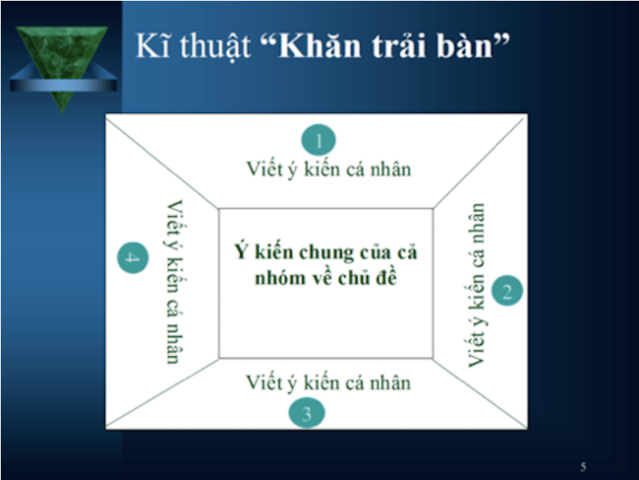
CHỦ ĐỀ 1. QUẢN LÍ TÀI CHÍNH CÁ NHÂN
3. Luyện tập
Nhiệm vụ HĐ nhóm theo kỹ thuật khăn trải bàn
HS hoạt động cá nhân thực hiện HĐ1 thời gian 3 phút
HS hoạt động nhóm thực hiện HĐ2 thời gian 5 phút

Slide 21

HĐ1. Giả sử một gia đình có 5 triệu đồng để chi tiêu trong vòng 1 tuần. Yêu cầu mỗi học sinh lập kế hoạch chi tiêu cho gia đình theo mẫu như bảng 2.
Khoản chi tiêu | Số tiền ( đồng ) | Tỉ lệ %
Cho học tập của con, dịch vụ y tế và chăm sóc sức khỏe
Cho các nhu cầu thiết yếu
Cho mua sắm cá nhân
Cho tiết kiệm

Slide 22
LỜI GIẢI
HĐ1. Giả sử một gia đình có 5 triệu đồng để chi tiêu trong vòng 1 tuần. Yêu cầu mỗi học sinh lập kế hoạch chi tiêu cho gia đình theo mẫu như bảng 2.
Khoản chi tiêu | Số tiền ( đồng ) | Tỉ lệ %
Cho học tập của con, dịch vụ y tế và chăm sóc sức khỏe | 800 000 | 16
Cho các nhu cầu thiết yếu | 2 500 000 | 50
Cho mua sắm cá nhân | 700 000 | 14
Cho tiết kiệm | 1 000 000 | 20

Slide 23
HĐ2. Từng nhóm trao đổi, thảo luận để xác định rõ. Mỗi khoản chi tiêu của gia đình ở HĐ1 nên chiếm tỉ lệ bao nhiêu % là hợp lí?
Căn cứ vào bảng thống kê của mỗi thành viên trong nhóm và những ý kiến thống nhất sau khi thảo luận, mỗi nhóm chọn lấy bảng thống kê hợp lí nhất.
Căn cứ vào bảng thống kê đã được chọn mỗi nhóm học sinh tiến hành lập bảng thống kê các khoản chi tiêu của gia đình trên trong vòng 1 tuần theo mẫu như ở bảng 3.

Slide 24
BẢNG 3
Khoản chi tiêu | Số tiền (đồng) | Tỉ lệ % | Tỉ lệ % theo ý kiến thống nhất của nhóm
Cho học tập của con, dịch vụ y tế và chăm sóc sức khỏe
Cho các nhu cầu thiết yếu
Cho mua sắm cá nhân
Cho tiết kiệm

Slide 25


01
Quá trình HĐN
Báo cáo
- Đánh giá
01
Ý tưởng
02
Nội dung
03
Tác phong trình bày

Slide 26
PHIẾU ĐÁNH GIÁ HOẠT ĐỘNG NHÓM
Mục đánh giá | Tiêu chí
 | Chi tiết | Điểm tối đa | Kết quả
1.Đánh giá quá trình hoạt động của nhóm (Điểm tối đa 4,5) | 1. Sự tham gia của các thành viên: tham gia đầy đủ | 1,5
 | 2. Sự hợp tác của các thanh viên: tinh thần hợp tác tốt | 1,5
 | 3. Sự sắp xếp thời gian hoạt động: nhanh, hợp lí | 1,5
2. Đánh giá bài thuyết trình kế hoạch của nhóm (Điểm tối đa 5,5) | 1. Ý tưởng: thu hút, sáng tạo, khả thi | 1,5
 | 2. Nội dung: kế hoạch rõ ràng, chi tiết, cụ thể, tính toán chính xác | 2
 | 3. Trình bày: mạch lạc, cuốn hút, thuyết phục | 2
TỔNG ĐIỂM |  | 10

Slide 27

HOẠT ĐỘNG
VẬN DỤNG

Slide 28
CHỦ ĐỀ 1. QUẢN LÍ TÀI CHÍNH CÁ NHÂN
4. Vận dụng
Nhiệm vụ
HĐ nhóm 4 học sinh dùng các thiết bị có kết nối internet để tra cứu thêm các cách quản lí chi tiêu cá nhân khác
Thời gian 5 phút

Slide 29
* Một số hình thức quản lí chi tiêu cá nhân khác:
6 chiếc lọ tài chính cá nhân
Lọ số 1: Chi tiêu cần thiết: 55% thu nhập
Lọ số 2: Tiết kiệm dài hạn: 10% thu nhập
Lọ số 3: Giáo dục: 10% thu nhập
Lọ số 4: Hưởng thụ: 10% thu nhập
Lọ số 5: Quỹ tự do tài chính: 10% thu nhập
Lọ số 6: Quỹ từ thiện: 5% thu nhập
Quy tắc quản lí tài chính 50 / 30 / 20
Dùng 50 % thu nhập cho các nhu cầu thiết yếu
Để lại 30 % thu nhập cho sở thích cá nhân
Cam kết dùng 20% còn lại để tiết kiệm hoặc trả nợ

Slide 30
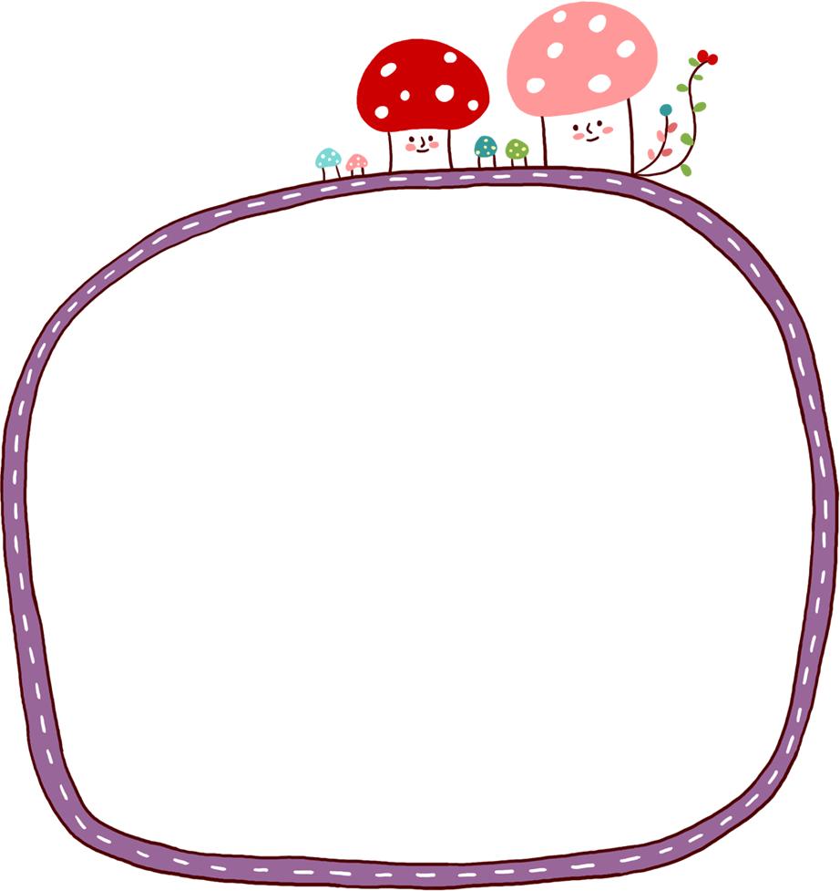
Hướng dẫn về nhà
-Xem lại bài học.
- Tìm hiểu về hình thức vay nợ của ngân hàng (hoặc mua sản phẩm theo hình thức trả góp) của một số ngân hàng hoặc doanh nghiệp cụ thể qua web của những tổ chức đó

